Slide 1
ПЛИ при ТГТУ
Тема :
Проект на тему: Тренажер для операций слива/налива нефтепродуктов из жд цистерн и автоцистерн
Автор: Ляхина Марина Сергеевна
Наставник: Пахомов Андрей Николаевич
2025

Slide 2
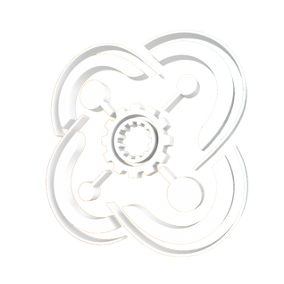
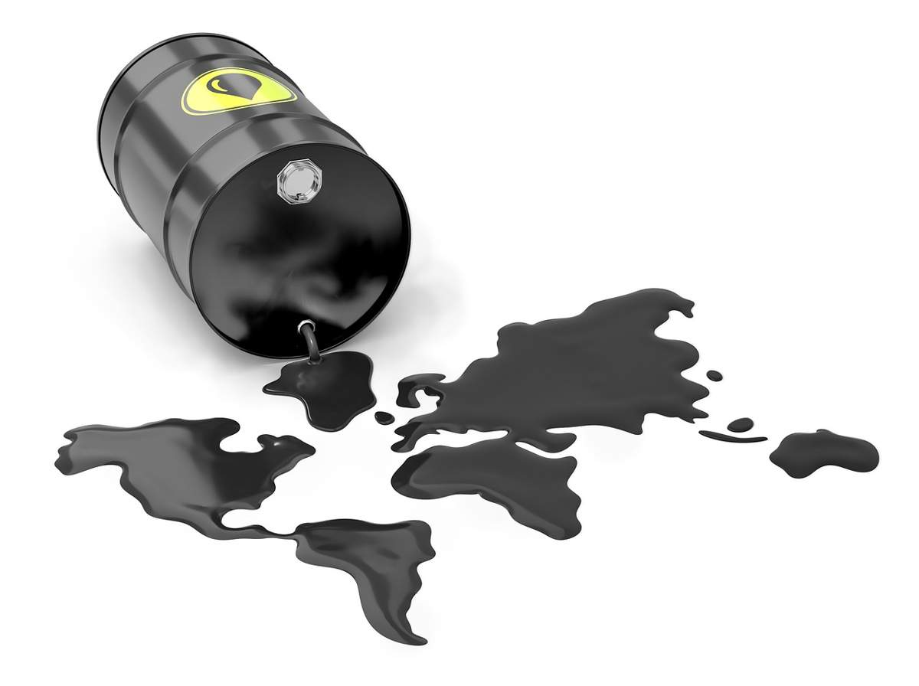
ПРОБЛЕМНОЕ ПОЛЕ
Найденные проблемные ситуации | Проблемная ситуация, на решение которой будет направлен проект
1.Неосторожность сотрудников при осваивание сложных технологических процессов | Обучение и безопасное освоение технологических процессов 2. Уменьшение расходов нефтепродуктов и износа оборудования 3. Сможем представить и смоделировать, то с чем можем столкнуться в реальной жизни
2. Большой расход нефтепродуктов и износ реального оборудования
3.Сложность визуализации и моделирования различных сценариев в реальной жизни

Slide 3
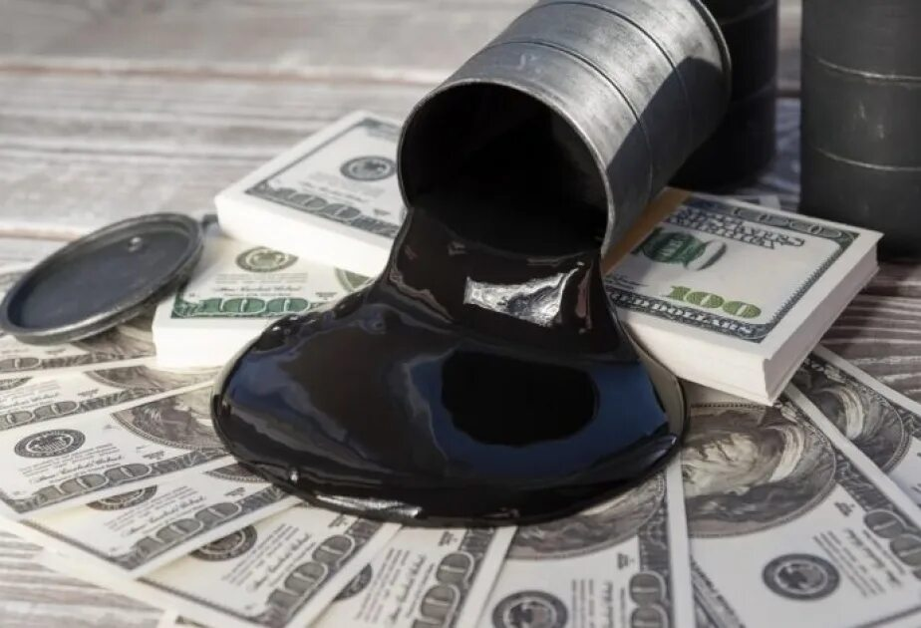
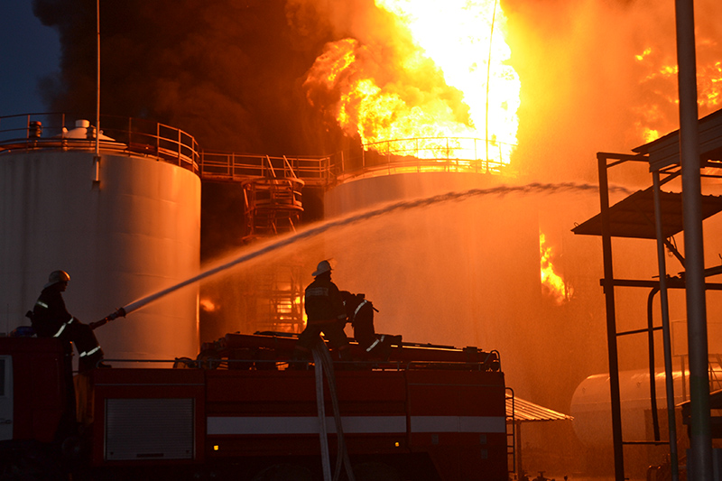
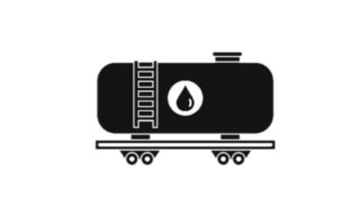
АКТУАЛЬНОСТЬ
Актуальность проекта в том, что с помощью тренажера мы может сократить число аварий на производстве и предотвратить лишние расходы топлива и износа реального оборудования

Slide 4
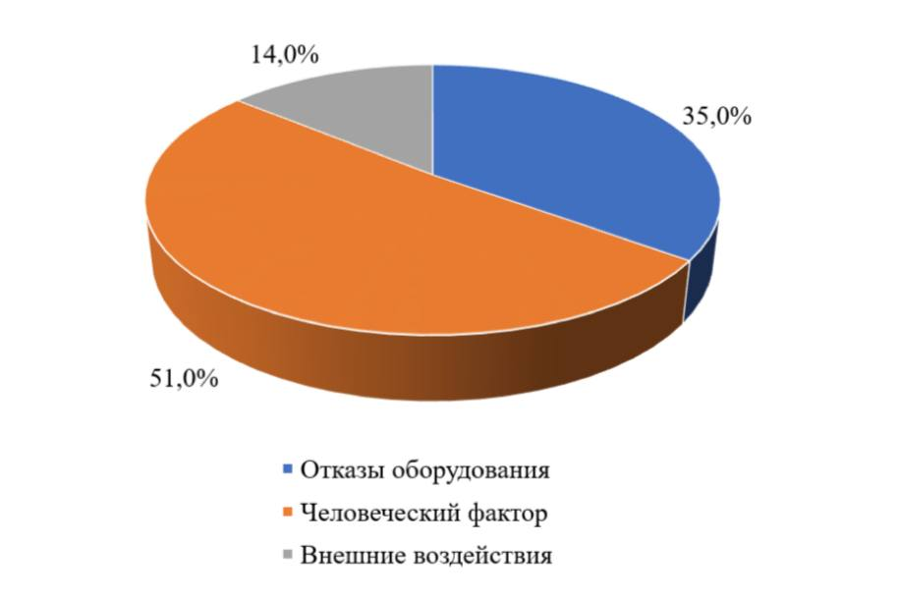
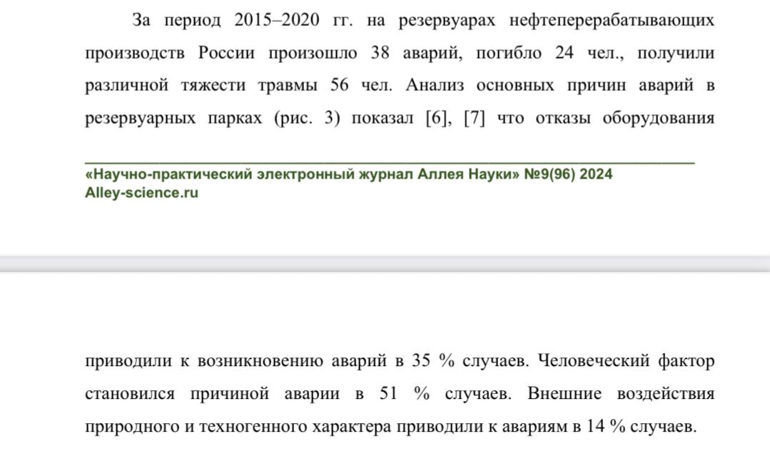
Статистика аварий и их причины

Slide 5
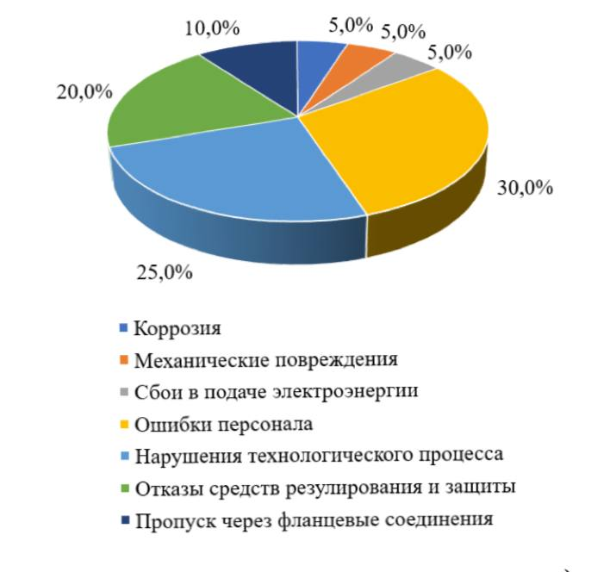
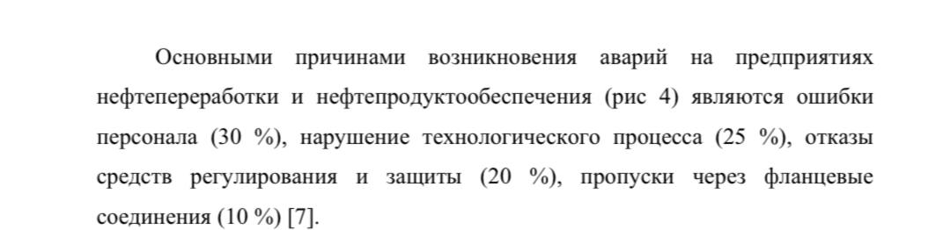
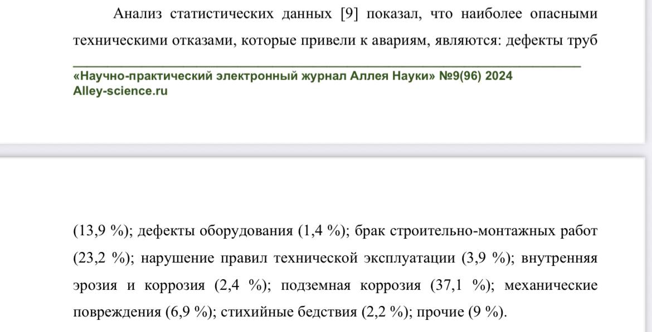

Slide 6
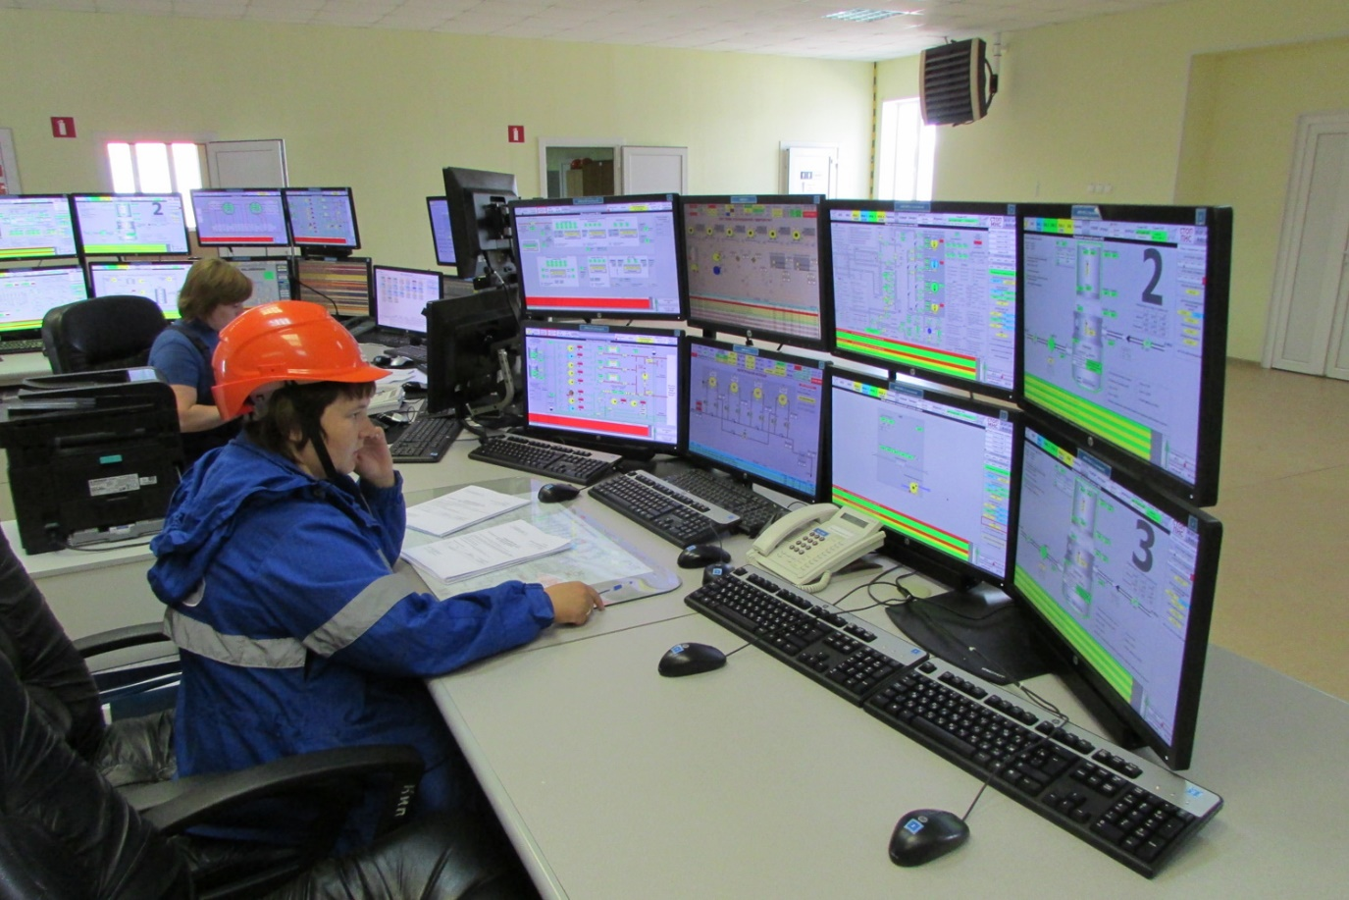
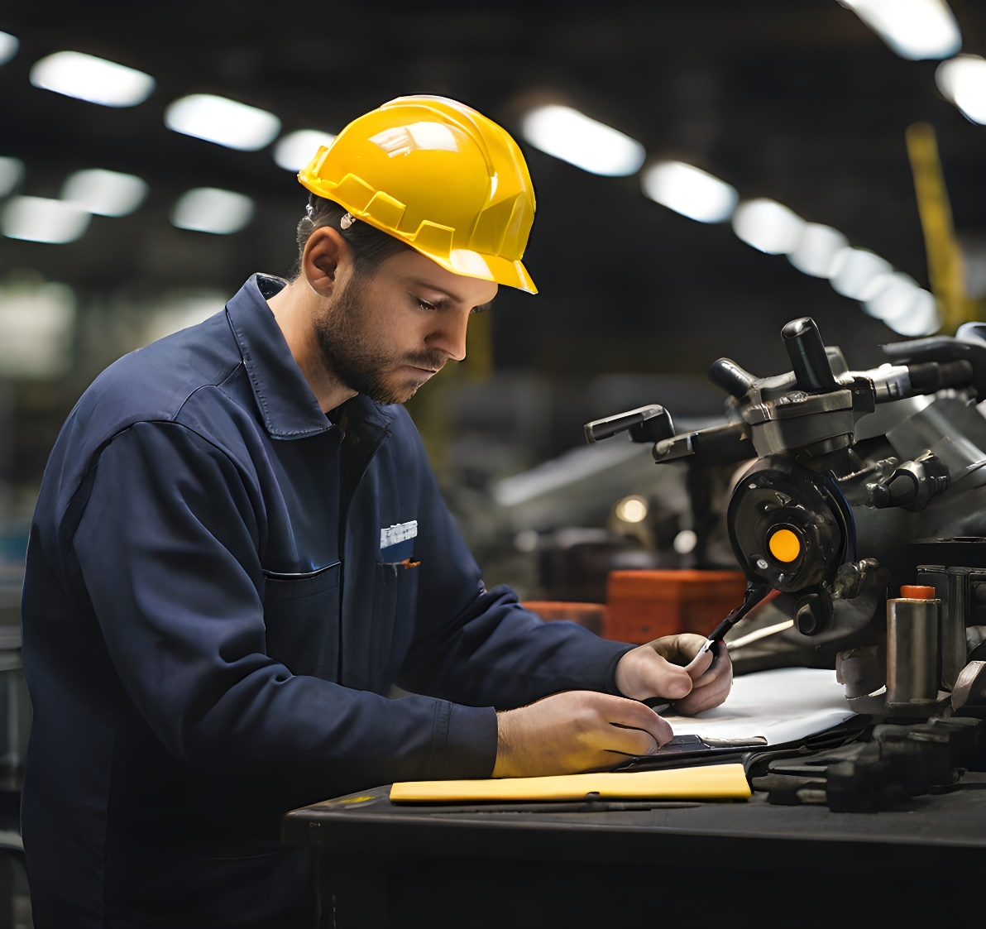
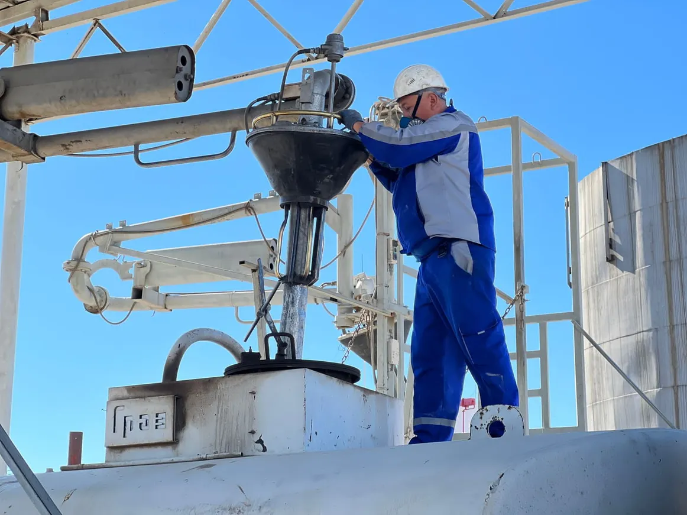
Сотрудники нефтеперерабатывающих заводов нефтебаз и их работодатели, а также другие промышленные предприятия(диспетчеры, заправщики, инженеры, начальники цеха)
ЦЕЛЕВАЯ АУДИТОРИЯ

Slide 7
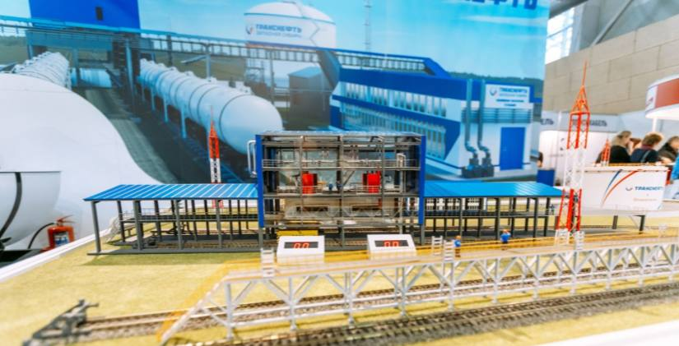
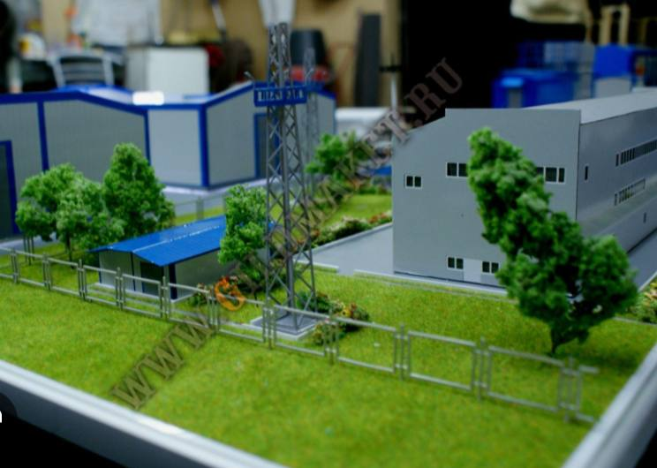
АНАЛОГИЧНЫЕ
РЕШЕНИЯ
Фото | Описание аналога | Плюсы + | Минусы -
 | Макет изображает собой эстакаду тактового налива нефтепродуктов, прилегающие железнодорожные пути, позволяет с помощью специализированной программы управления, подвижных моделей железнодорожного состава показать как происходит налив нефтепродуктов в жд цистерны, сцепка/расцепка цистерн, маневрирование тепловоза | Подвижные модели, на макете присутствуют Железнодорожнаястанция, цистерна для хранения нефти. | Цена, макет преимуществен дляжелезнодорожного пути.
 | Макет нефтеналивной эстакады выполнен на подоснове из подручных легкообрабатываемых материалов с использованием технологии трехмерной печати с последующей лакокрасочной обработкой в настольном варианте, позволяет наглядно изучить устройство и элементы эстакады слива-налива нефтепродуктов, содержит экспликацию оборудования. | Возможна наглядная реализация железнодорожной, автомобильной или морской эстакад на выбор. | Цена

Slide 8
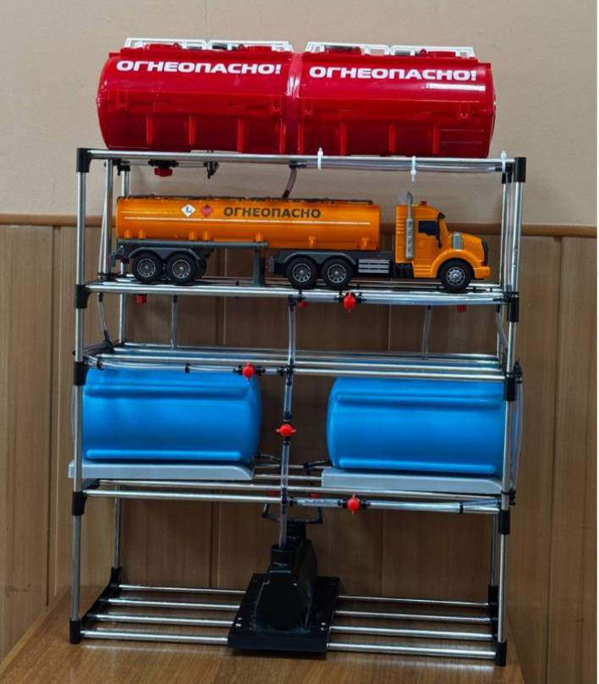
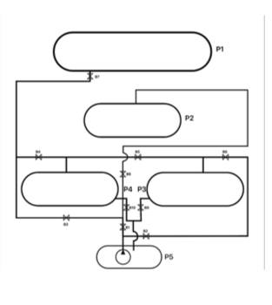
Схема и сам макет
Макет на ручном управление, что позволяет сократить количество ошибок в переливание и сливание нефтепродуктов

Slide 9
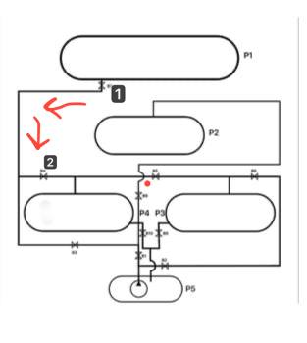
Помощники для обучения:
Главными помощниками будут карточки показывающие комбинации, как перелить нефтепродукты из одного сосуда в другой
Например: Операция из сосуда Р1 в Р4
 | Комбинация | Действия
1. | Из Р1 в Р4 | Открыть кран номер 1 Затем открыть кран номер 2

Slide 10

ЦЕЛЬ ПРОЕКТА
Создание и тренировочных материалов для операторов работающих с нефтепродуктами.

Slide 11
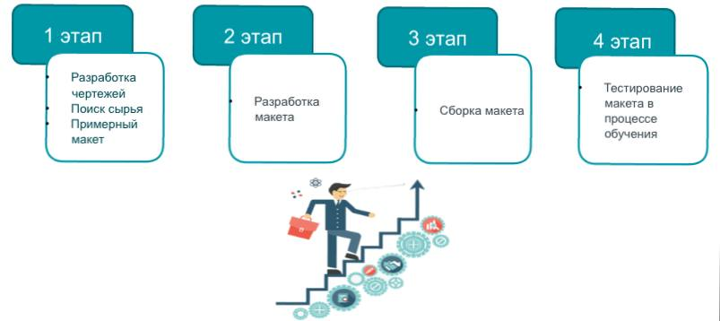
Развитие проекта:

Slide 12


